Slide 1


数学实验与数学软件
第二课：MATLAB编辑器与符号计算（一）
李嘉
中山大学数学学院
教师微信号：Recksic
课程邮箱：sysumatlab@163.com

Slide 2
MATLAB作为计算器怎么样？
>> a = 1/3
a =
0.3333
（这精度应该可以调吧！）
>> b = a*3
b =
1
（为何不是0.9999?）

Slide 3
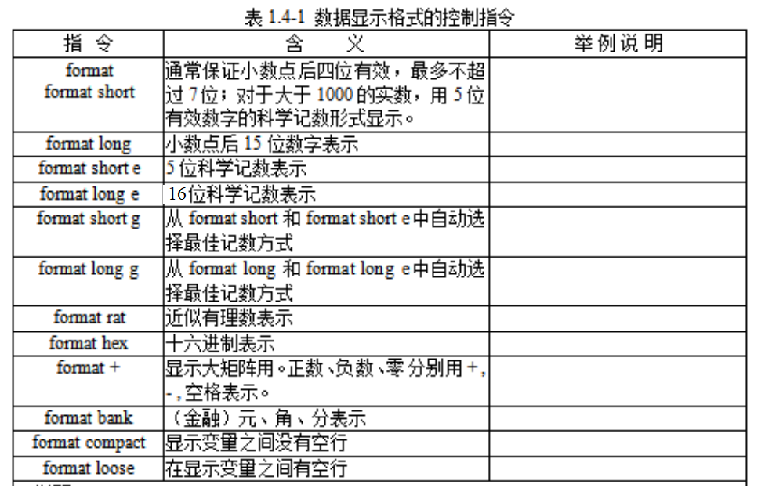
运算结果的显示形式

Slide 4
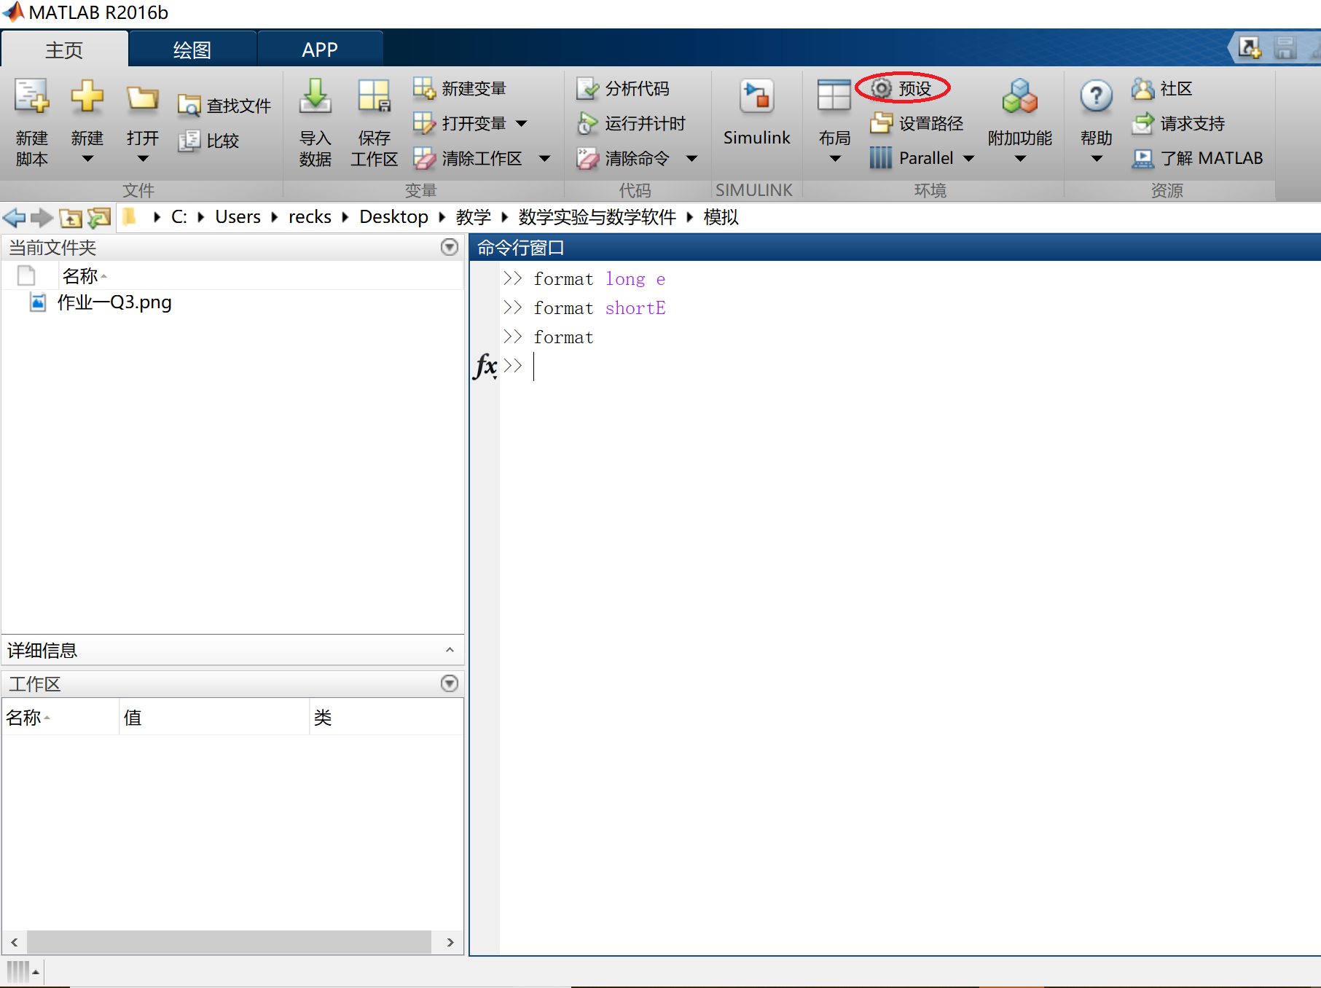
MATLAB预设-Preferences（详情略）

Slide 5
标点符号的功能
大括号所包含的“胞元”（cell），是一种元素之间可以类型不同的，更复杂的数组

Slide 6
复习：命令窗功能
>> close all %关闭所有的弹出窗口

Slide 7
指令窗编辑（与Linux，cmd提示符相似）

Slide 8
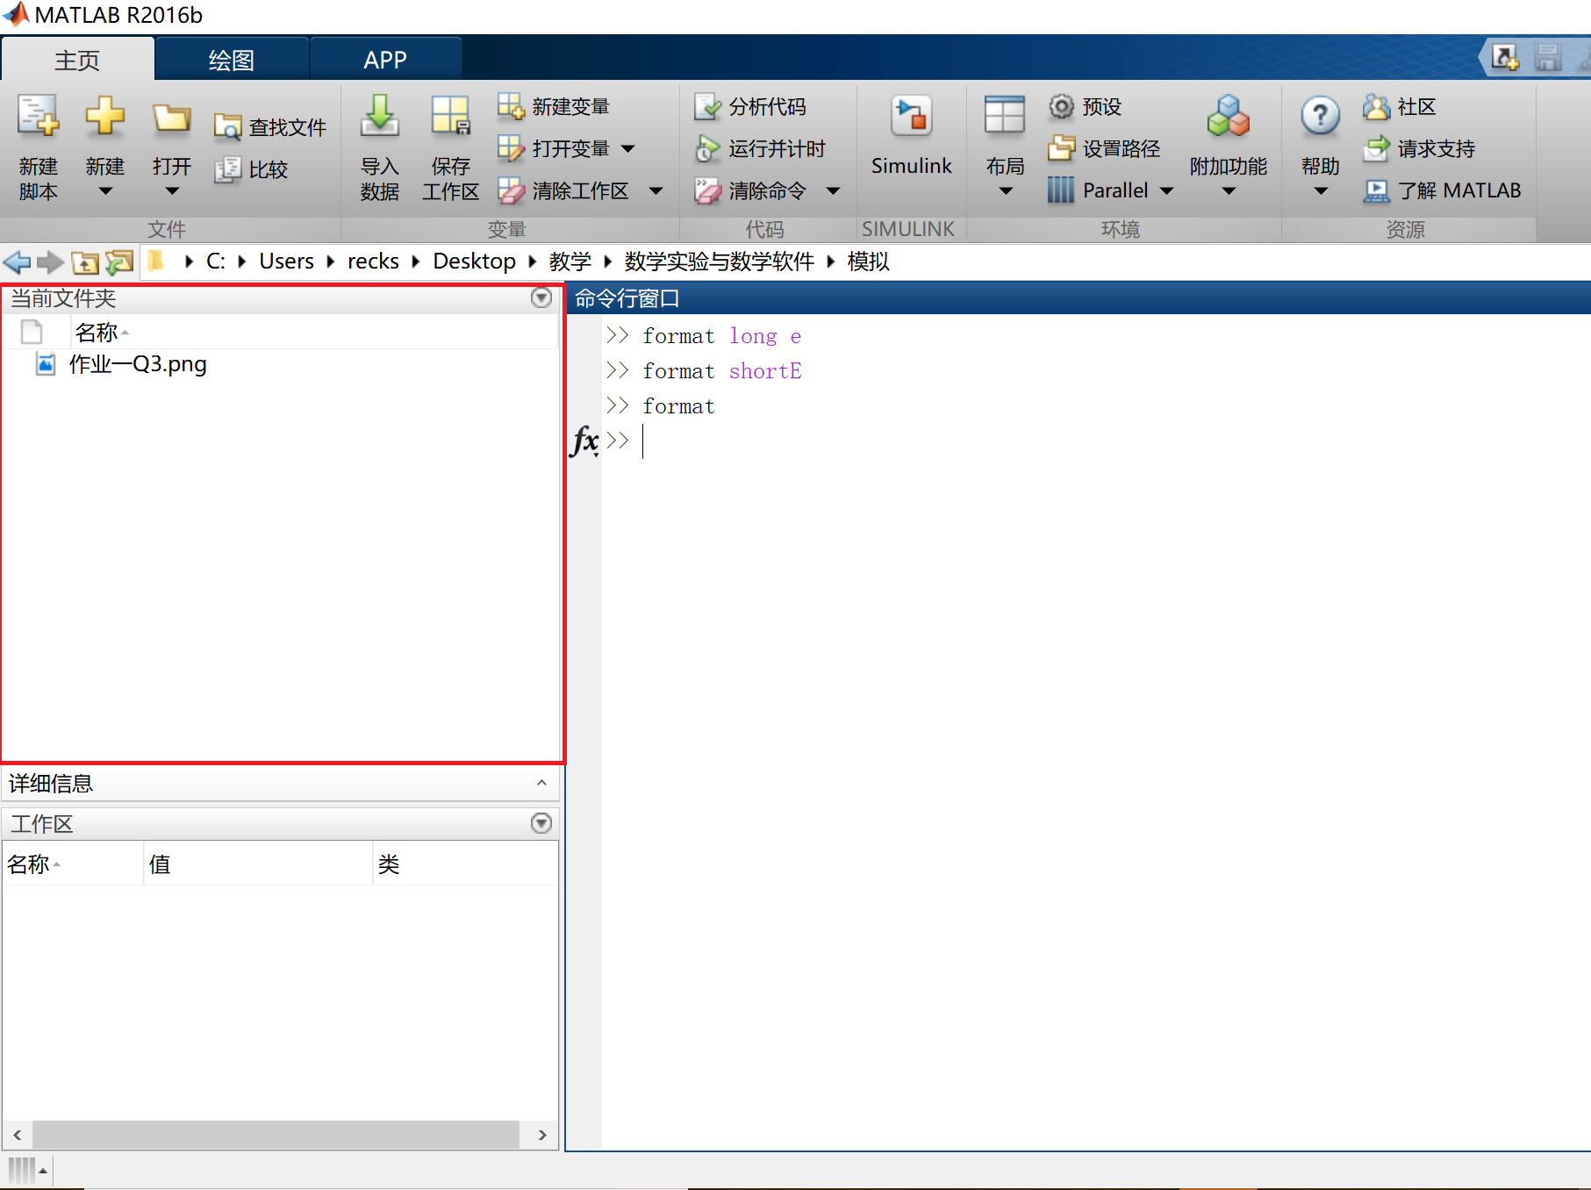
功能窗口：当前文件夹(Current Folder)

Slide 9

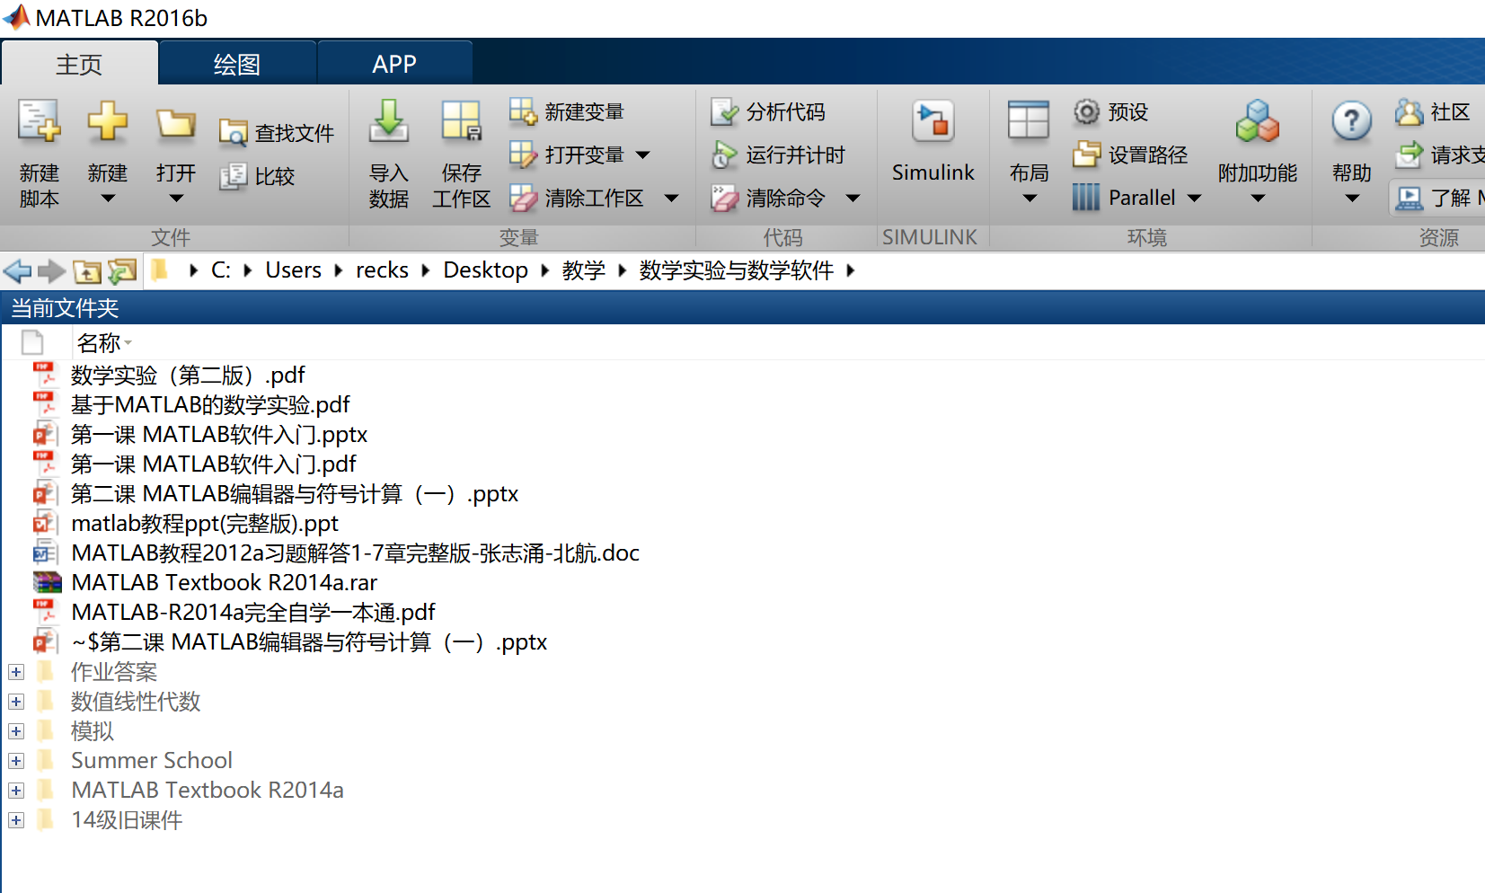
功能窗口：当前文件夹(Current Folder)
点击功能窗口右上角的 图标可以对窗口最大最小化或关闭
可以在当前文件夹进行像Windows
浏览器一样的文件打开/修改，或
更换当前文件夹的位置
也可以在上方的路径栏，浏览，选
择最近打开过的路径，或直接键入路径，改变当前文件夹的位置

Slide 10
MATLAB的搜索路径原则
输入一个变量cont后
首先检查内存（工作区），观察cont是否为变量
若不是，检查cont是否为内建函数或常量
在当前文件夹检查是否有名为cont的M文件，若有则需运行对应的M文件（可能为子函数或子程序）
在搜索路径的其他文件夹查找是否有对应的M文件
如果都没有，则会报错

Slide 11
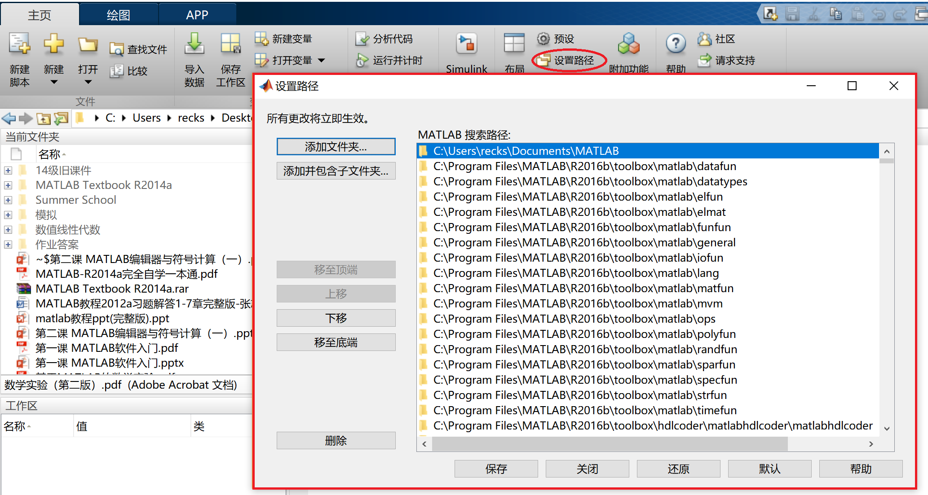
MATLAB设置搜索路径(Set Path)的方法
此外，还可以使用path或addpath命令来设置（课下自查）

Slide 12
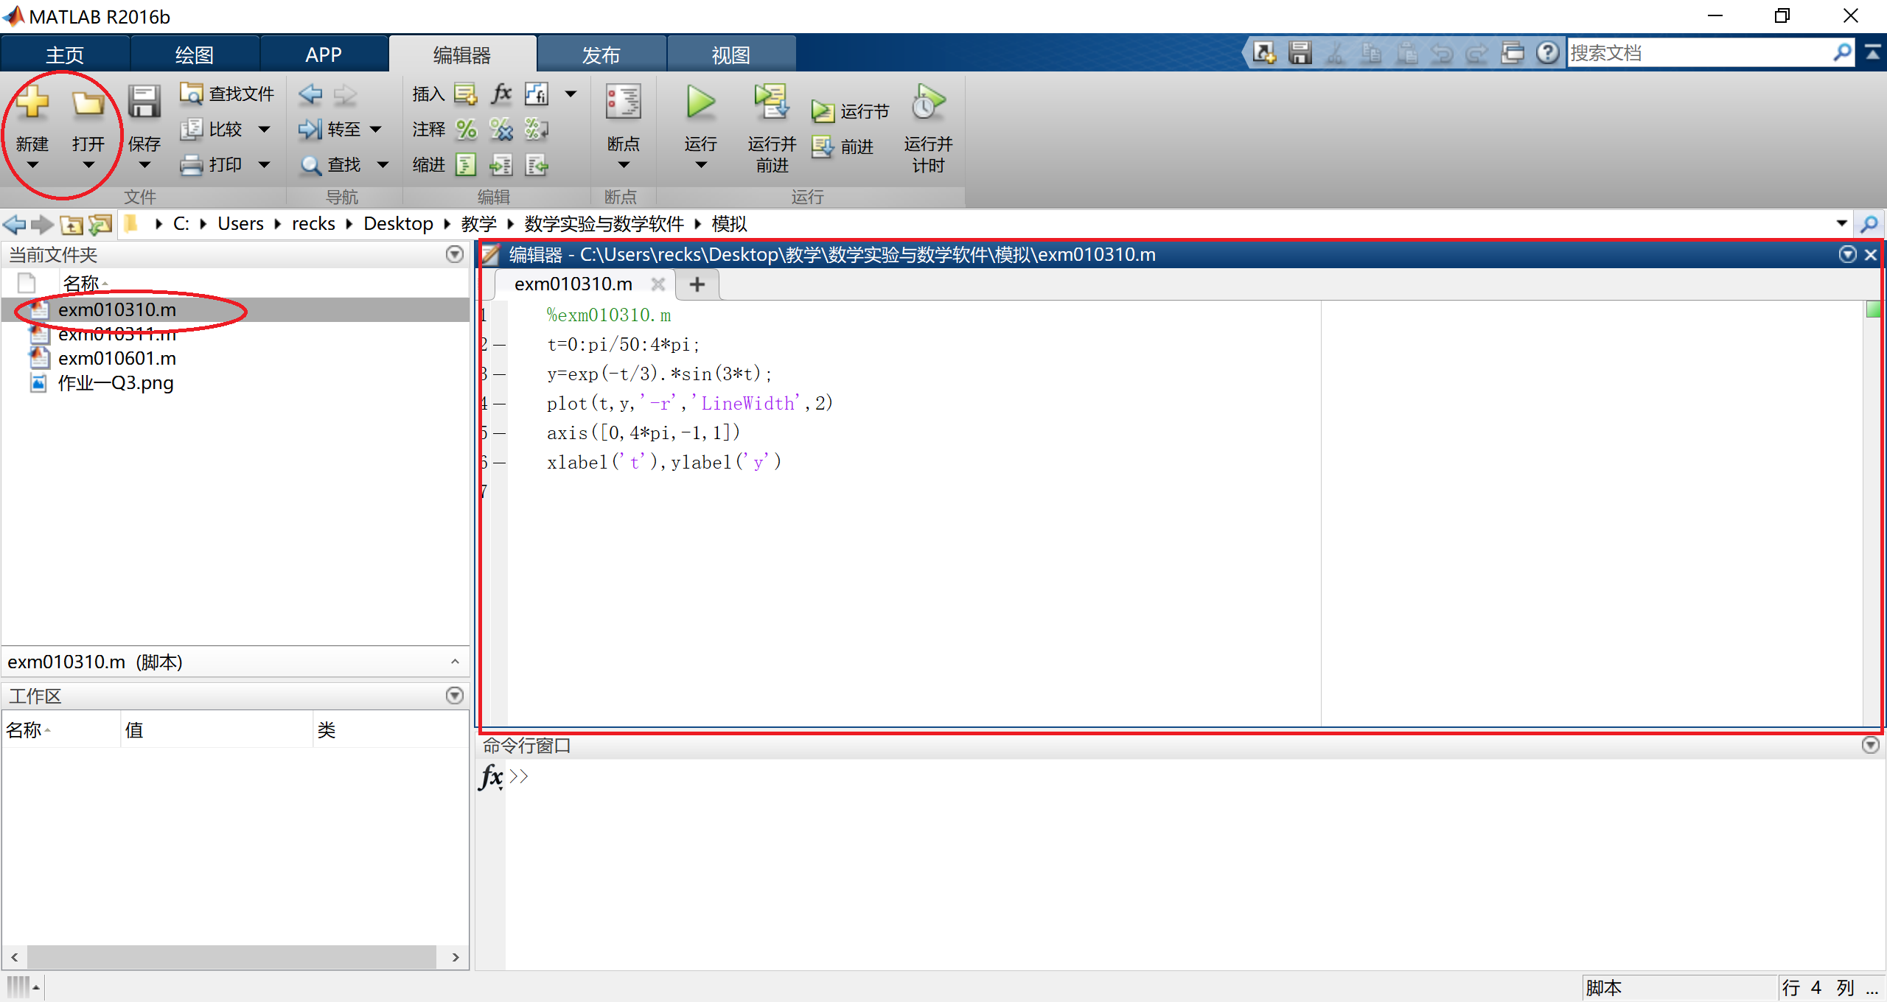
MATLAB功能窗口：M文件编辑器(1.6.2)
使用左上角新建或打开m文件即可弹出编辑器
也可以在当前文件夹双击m文件打开编辑器
可以类似C++的代码编辑窗口来编写、储存脚本
有用的代码尽量保存成m文件，养成好习惯！

Slide 13
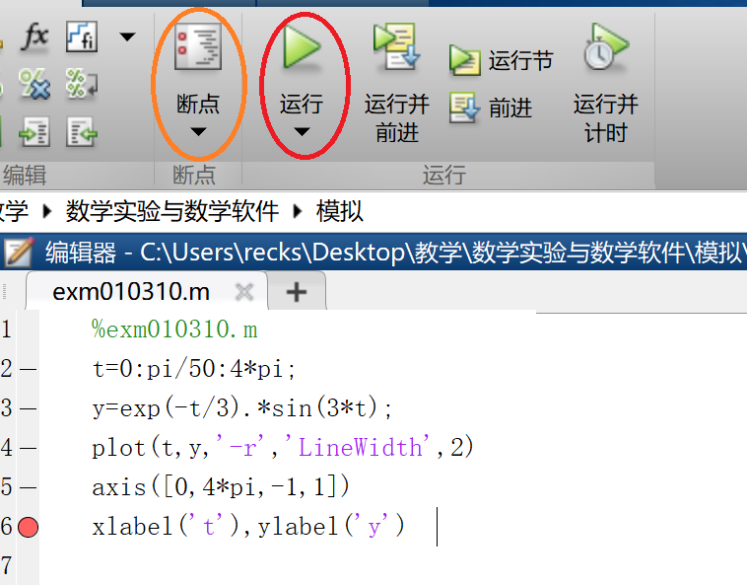
MATLAB功能窗口：M文件编辑器(1.6.2)
按下键盘F5或点击上方运行按钮即可运行代码
运行前MATLAB会进行简单语法检查
如果是运行过程中计算发生错误，则立即终止运行并报错
使用键盘F12按钮或图上断点菜单可设立断点，方便调试
每一行%后的内容自动变为绿色，为注释，不影响运行

Slide 14
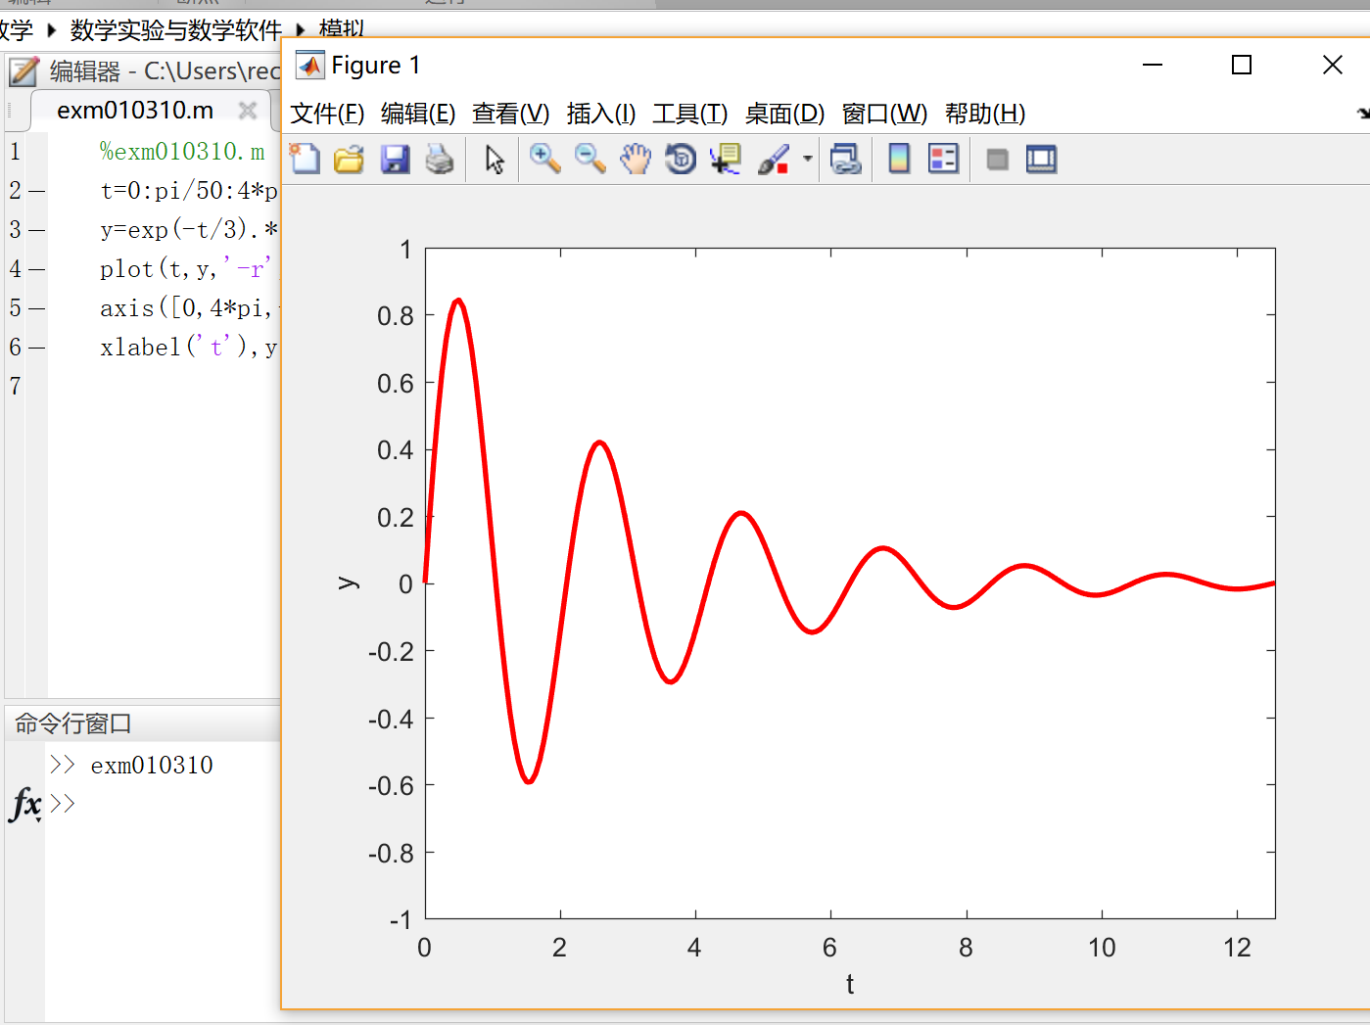
MATLAB功能窗口：M文件编辑器(1.6.2)
运行例3.10代码后，命令行窗口显示M文件名，并弹出对应的绘图结果

Slide 15
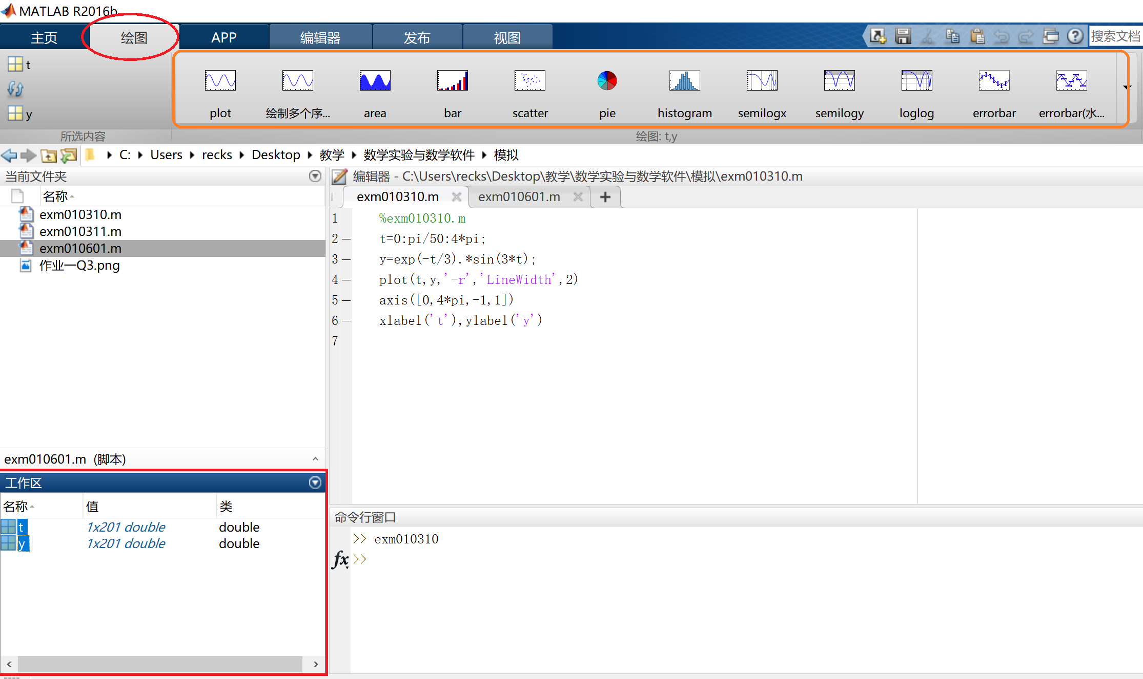
功能窗口：工作内存区(workspace)
工作区在左下方，按住Ctrl先后点选t和y
进入绘图(Plot)选项卡，可绘制对应的图表
双击左下角的任意一个矩阵，可以对矩阵
进行查看，或直接对任意矩阵元素进行修改

Slide 16
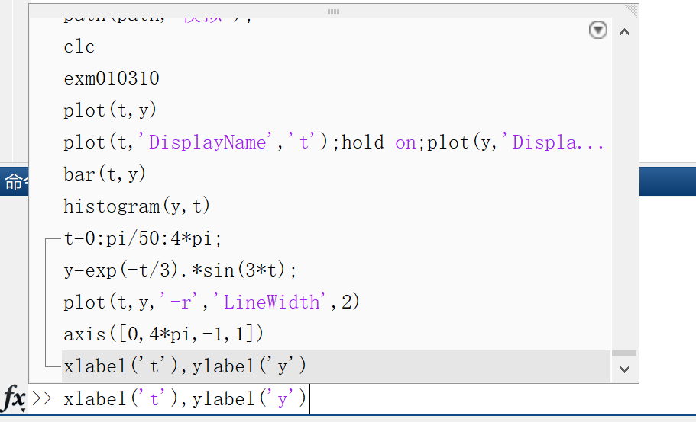
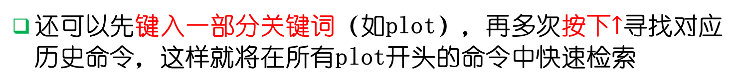
MATLAB功能窗口：历史命令窗
在命令行窗口，按下$↑$，即可显示最近键入并执行过的代码
可以选取其中若干行代码，直接再运行或将其编辑到一个m文件
还可以先键入一部分关键词（如plot），再多次按下$↑$寻找对应历史命令，这样就将在所有plot开头的命令中快速检索

Slide 17
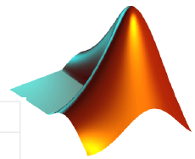
MATLAB的符号计算
符号计算又称计算机代数，通俗地说就是用计算机推导数学公式，如对表达式进行因式分解、化简、微分、积分、解代数方程、求解常微分方程等
科学计算包括数值计算和符号计算两种计算。计算机能够对数值进行一系列运算是人所共知的事，但计算机也能够对含未知量的式子直接进行推导、演算则并不是人人皆知。数值计算是近似计算(具体化计算）；而符号计算则是绝对精确的计算（抽象化计算）。
符号计算解$\frac{π^{2}}{6}$
$\sum_{n=1}^{∞}{\frac{1}{n^{2}}}=?$
数值计算解$1.644834071848065$

Slide 18
定义MATLAB符号对象，例2.1-1
利用命令sym可以定义符号对象
clear all
R1=sin(sym(0.3))%普通小数
R2=sin(sym(3e-1))%科学计数
R3=sin(sym(3/10))%分数
R4=sin(sym('3/10'))%有理分数字串
disp(['R1属于什么类别？ 答：',class(R1)])
disp(['R1与R4是否相等？（是为1，否为0） 答：',int2str(logical(R1==R4))])
R1 =
sin(3/10)
R2 =
sin(3/10)
R3 =
sin(3/10)
R4 =
sin(3/10)
R1属于什么类别？ 答：sym
R1与R4是否相等？（是为1，否为0） 答：1
disp([‘XXXXX’,字符串变量,…])可依次输出多条字符串,非字符串可以用自带变量类型输出，也可用int2str转换，disp此时可等价的换为display，多目标输出小括号内中括号不可省略

Slide 19
定义MATLAB符号对象，例2.1-1
S1=sin(sym('0.3'))
S2=sin(sym('3e-1'))
%字符串小数转换为符号对象会被识别为32位精度的近似小数，计算会有误差
eRS=vpa(abs(R1-S1),64);
disp(['S1属于什么类别？ 答：',class(S1)])
disp(['S1与R1是否相同？ 答: ',int2str(logical(R1==S1))])
disp('S1与R1的误差为')
disp(double(eRS))
S1=0.29552020666133957510532074568503
S2=0.29552020666133957510532074568503
S1属于什么类别？ 答：sym
S1与R1是否相同？ 答: 0
S1与R1的误差为 6.3494e-41
F1=sym(sin(3/10))
F2=sym(sin(0.3))
%先计算再转换的双精度符号对象仅有16位有效数字
eFS=vpa(abs(F1-S1),32);
disp(['F1属于什么类别？ 答：',class(F1)])
disp(['S1与F1是否相同？ 答: ',int2str(logical(F1==S1))])
disp('F1与S1的误差为')
disp(double(eFS))
F1=5323618770401843/18014398509481984
F2=5323618770401843/18014398509481984
F1属于什么类别？ 答：sym
S1与F1是否相同？ 答: 0
F1与S1的误差为
2.8922e-17

Slide 20
定义MATLAB符号常量
利用sym定义符号常量时，可以强制指定常量的储存类型
>> A=sym(1e-3,'r') %后面的“Flag”设为r,意为分式有理型,属于大多数传统有理数输入时的默认表示形式
A =1/1000 定义一个有理型符号常量并进行具体赋值
>> A=sym(1e-3,'d') %“Flag”设为d,十进制浮点型
A =0.0010000000000000000208166817117217
该浮点型常量以32位有效数字显示，但精度其实并不到32位
>> A=sym(1e-3,'e') %“Flag”设为e,机器误差有理格式
A =eps/10667 + 1/1000 机器误差很小但没有忽略
>> A=sym(1e-3,'f') %“Flag”设为f,合并的有理格式
A =1152921504606847/1152921504606846976，可读性较差

Slide 21
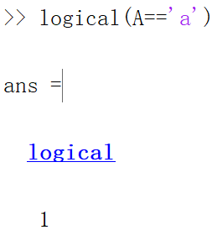
定义MATLAB基本符号变量
利用命令sym或syms定义符号对象的推荐方法（默认复变量）
>> A=sym('a', 'real')
A =a 定义一个基本符号变量并赋值为常实数字母'a'
>> syms C
(无输出） 定义C为基本符号变量（无值）
>> syms A B positive
(无输出） 定义A与B为两个正实数基本符号变量（无值）
更多语法与用法区别参见课本表2.1-1

Slide 22
MATLAB符号表达式，例2.1-2
基于函数与运算符重载的技术，所有基础的代数运算、矩阵运算与常用函数（见课本表2.1-2）使用方法与变量和矩阵的数值运算用法基本相同
符号函数是一种抽象定义的函数，其包括了函数名以及其自变量名，如>>syms f(x,y)就定义了一个二元函数，函数的具体定义与计算方式可以不立即给出
【例2.1-2】
clear
syms a b c x y u v%基本符号变量
syms F(X,Y,Z) %符号函数
k=sym(3)%符号常量
G=sym('p*sqrt(q)+r*sin(t)')
%串型元符号表达式在2019已报错！
EXPR=a*G*u+(b*x^2+k)*v %衍生符号表达式（建议使用）
f(x,y)=a*x^2+b*y^2-c %定义了给予确切表达式的符号函数
disp(F)%无确切定义的符号函数
k = 3
G = p*q^(1/2) + r*sin(t)
EXPR = v*(b*x^2 + 3) + a*u*(p*q^(1/2) + r*sin(t))
f(x, y) = a*x^2 + b*y^2 - c
F(X, Y, Z)
symbolic function inputs: X, Y, Z

Slide 23
MATLAB符号表达式，例2.1-2
【例2.1-2】
symvar(EXPR,1)%最近的一个仅有’x’
ans =
x
symvar(EXPR,2)%
ans =
[ v, x]
symvar(EXPR)%按字典序显示所有基本符号变量
%EXPR=a*G*u+(b*x^2+k)*v除基本符号变量a,u,b,x,v外，还包含了中间表达式G与符号常数k，因此G与k不在显示之列。但G所引出的基本符号变量p,q,r,t也在最终输出的基本符号变量列表中
ans =
[ a, b, p, q, r, t, u, v, x]
symvar(EXPR,20)%按照ASCII码与’x’距离显示最近的20个（至多20个,新版本输出顺序仍按ASCII排序）
ans =
[ a, b, p, q, r, t, u, v, x]
disp(symvar(f))%符号函数不按字典序
[x, y, a, b, c]
disp(symvar(f,2)) %
[ x, y]

Slide 24
MATLAB符号表达式的应用，例2.1-3
clear
syms u v w z %先定义好基本符号变量
Eq=u*w^2+z*w-v %然后定义符号表达式
g(z)=u*w^2+z*w==v %定义符号恒等式函数
Eq =
u*w^2 + z*w - v
g(z) =
u*w^2 + z*w == v
R1=solve(Eq) %解Eq=0
R2=solve(g) %解恒等表达式，z并不是自由变量！只影响解的代入
R1 =
-(z + (z^2 + 4*u*v)^(1/2))/(2*u)
-(z - (z^2 + 4*u*v)^(1/2))/(2*u)
R2 =
-(z + (z^2 + 4*u*v)^(1/2))/(2*u)
-(z - (z^2 + 4*u*v)^(1/2))/(2*u)
谁是被解的变量（自由变量）？
symvar(Eq,1) %’w’离’x’最近
ans =
w
symvar(g(z),1)%同理
ans =
w
两种方法解都是正确的（利用一元二次方程求根公式解w）

Slide 25
MATLAB符号表达式的应用，例2.1-3
z为未知变量怎么解？
S1=solve(Eq,z)
%只需在后面加上参数z
S2=solve(g(z),z)
%同理，下面的解即为z的解
S1 =
(- u*w^2 + v)/w
S2 =
(- u*w^2 + v)/w
disp(simplify(subs(Eq,z,S1))) %subs意味在Eq中将z换为表达式S1，并化简，观察结果是否为0
0
disp(simplify(g(S2))) %观察表达式S2代入恒等式g(z)是否为真
TRUE

Slide 26
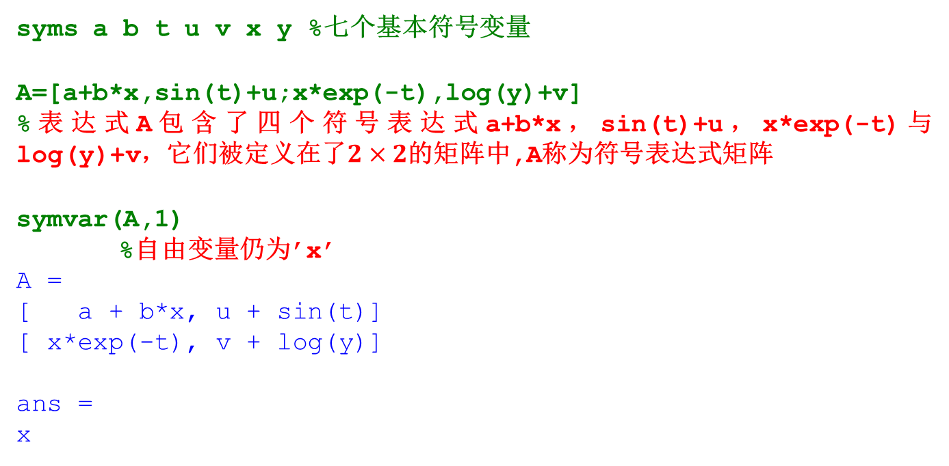
MATLAB符号表达式的应用，例2.1-4
【例2.1-4】
syms a b t u v x y %七个基本符号变量
A=[a+b*x,sin(t)+u;x*exp(-t),log(y)+v]
%表达式A包含了四个符号表达式a+b*x，sin(t)+u，x*exp(-t)与log(y)+v，它们被定义在了$2×2$的矩阵中,A称为符号表达式矩阵
symvar(A,1) %自由变量仍为’x’
A =
[ a + b*x, u + sin(t)]
[ x*exp(-t), v + log(y)]
ans =
x

Slide 27
变量精度函数vpa与代入函数subs的简介
>> A=sym(sqrt(2))+sym(1/3) %分开用sym可保证结果不会被“近似”掉从而产生误差
A = 2^(1/2) + 1/3,
>> vpa(A,10) %将符号对象或传统数化为10位有效数字
ans = 1.747546896, %结果仍为sym型数据
>> syms a;A=a^2 %直接使用A=sym(‘a^2’)新版会报错
A =
a^2,
>> subs(A,a,4) %含义为将A=a^2中的a用4代入，求值
ans =
16,

Slide 28
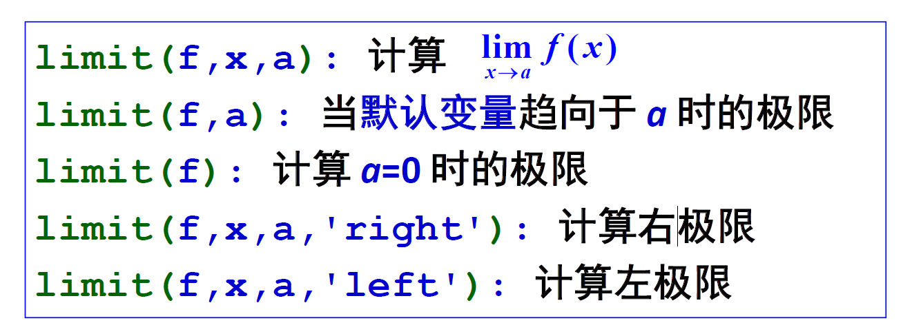
符号微积分-计算极限（P51,2.3）
如果需要计算（正）无穷远处的极限，可将常数指定为inf
默认自由变量，优先指定为离’x’最近的变量
对矩阵表达式求极限，即对矩阵的每一个表达式元素分别求极限

Slide 29
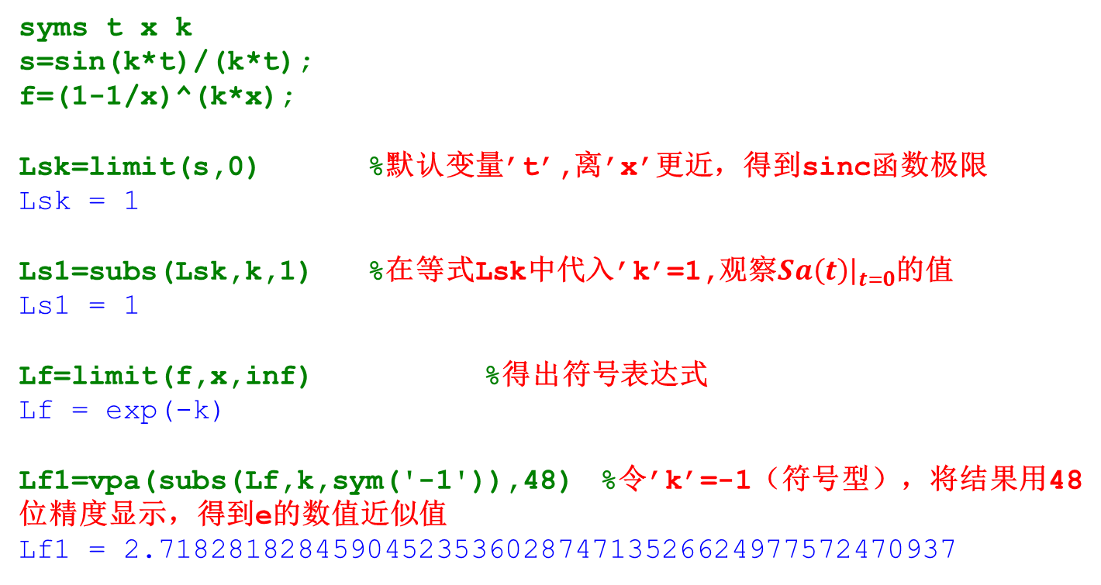
例2.3-1
syms t x k
s=sin(k*t)/(k*t);
f=(1-1/x)^(k*x);
Lsk=limit(s,0) %默认变量’t’,离’x’更近，得到sinc函数极限
Lsk = 1
Ls1=subs(Lsk,k,1) %在等式Lsk中代入’k’=1,观察$Sa\left(t\right){\left.​\right|}_{t=0}$的值
Ls1 = 1
Lf=limit(f,x,inf) %得出符号表达式
Lf = exp(-k)
Lf1=vpa(subs(Lf,k,sym('-1')),48) %令’k’=-1（符号型），将结果用48位精度显示，得到e的数值近似值
Lf1 = 2.7182818284590452353602874713526624977572470937

Slide 30
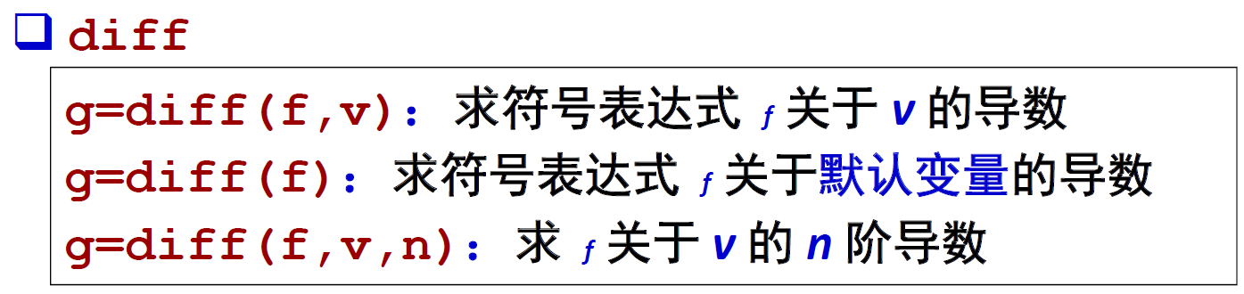
符号微积分-计算（偏）导数
对矩阵表达式求（偏）导数，即对矩阵的每一个元素表达式分别求（偏）导数
可使用fjac=jacobian(f,v)对矩阵表达式求其雅可比矩阵，此时的f与v需要定义成函数向量与自变量向量
若雅可比矩阵fjac为方阵，可使用detjac=det（fjac）来获得雅可比行列式的抽象表达式（符号型表达式）

Slide 31
例2.3-2
syms a t x;
f=[a,t^3;t*cos(x), log(x)];
df=diff(f)
dfdt2=diff(f,t,2)
dfdxdt=diff(diff(f,x),t) %函数的嵌套，这里交换次序不改变结果（为什么？）
df =
[ 0, 0]
[ -t*sin(x), 1/x]
dfdt2 =
[ 0, 6*t]
[ 0, 0]
dfdxdt =
[ 0, 0]
[ -sin(x), 0]

Slide 32
例2.3-3（有改动）
syms x1 x2;
f=[x1*exp(x2);x2;cos(x1)*sin(x2)]; %向量f为列向量
v=[x1;x2]; %向量v也为列向量
Jf=jacobian(f,v) %
Jf =
[ exp(x2), x1*exp(x2)]
[ 0, 1]
[ -sin(x1)*sin(x2), cos(x1)*cos(x2)]
f=[x1*exp(x2);x2]; %向量f改为长度为2的列向量
Jf=jacobian(f,v); %Jf变成了2X2的矩阵，这里加分号不显示
det(Jf)
ans =
exp(x2)

Slide 33
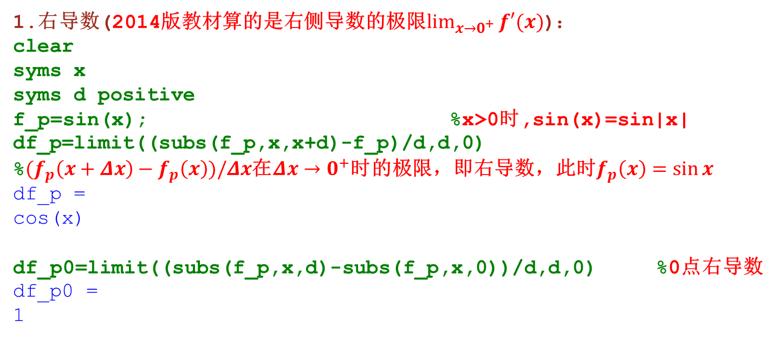
例2.3-4
f(x)在x=0处有可能不可导，因此需特别处理
1.右导数(2014版教材算的是右侧导数的极限$\lim_{x→0^{+}}{f′(x)}$)：
clear
syms x
syms d positive
f_p=sin(x); %x>0时,sin(x)=sin|x|
df_p=limit((subs(f_p,x,x+d)-f_p)/d,d,0)
%$(f_{p}\left(x+Δx\right)−f_{p}\left(x\right))/Δx$在$Δx→0^{+}$时的极限，即右导数，此时$f_{p}\left(x\right)=\sin{x}$
df_p =
cos(x)
df_p0=limit((subs(f_p,x,d)-subs(f_p,x,0))/d,d,0) %0点右导数
df_p0 =
1

Slide 34
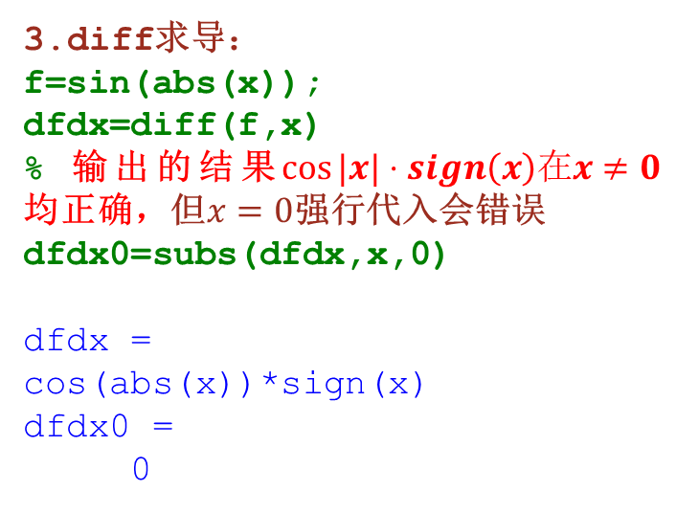
例2.3-4
2.左导数：
f_n=sin(-x);
df_n=limit((f_n-subs(f_n,x,x-d))/d,d,0)
df_n =
-cos(x)
df_n0=limit((subs(f_n,x,0)-subs(f_n,x,-d))/d,d,0)
df_n0 =
-1
3.diff求导：
f=sin(abs(x));
dfdx=diff(f,x)
% 输出的结果$\cos{|x|}⋅sign\left(x\right)在x≠0$均正确，但$x=0$强行代入会错误
dfdx0=subs(dfdx,x,0)
dfdx =
cos(abs(x))*sign(x)
dfdx0 =
0
f(x)在x=0处确实不可导

Slide 35
例2.3-4
4.图示代码：
clf
xn=-3/2*pi:pi/50:0;xp=0:pi/50:3/2*pi;xnp=[xn,xp(2:end)];
hold on
plot(xnp,subs(f,x,xnp),'k','LineWidth',3)%k代表线条为黑色
plot(xn,subs(df_n,x,xn),'--r','LineWidth',3)
plot(xp,subs(df_p,x,xp),':r','LineWidth',3)
legend(char(f),char(df_n),char(df_p),'Location','NorthEast')
% 插入图例，前三个变量分别为三条曲线对应名称，后面两参数将图例放置在绘图的右上角（东北角）
grid on
xlabel('x')
hold off
以上MATLAB代码中，char(f)表示获取符号表达式f的字符串型表达式，即字符串’sin(abs(x))’，其余同理。

Slide 36
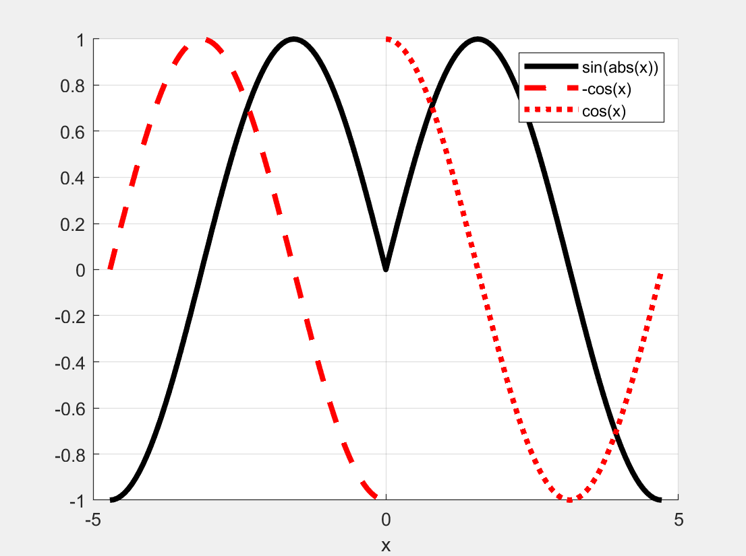
例2.3-4图示

Slide 37
泰勒展开（例2.3-5不讲，书上方法也不好）
r=taylor(g)可获得函数g在0点的5阶麦克劳林展开
r=taylor(g,x,a,'Order',10)可获得函数g在x=a点的9阶泰勒展开表达式
syms x
r5=taylor(x*exp(x))
r5 =
x^5/24 + x^4/6 + x^3/2 + x^2 + x
r8=taylor(x*exp(x), 'Order',9) %截断9阶以及更高阶
r8 =
x^8/5040 + x^7/720 + x^6/120 + x^5/24 + x^4/6 + x^3/2 + x^2 + x
pretty(r8) %多项式的易读格式。。。
8 7 6 5 4 3
x x x x x x 2
---- + --- + --- + -- + -- + -- + x + x
5040 720 120 24 6 2

Slide 38
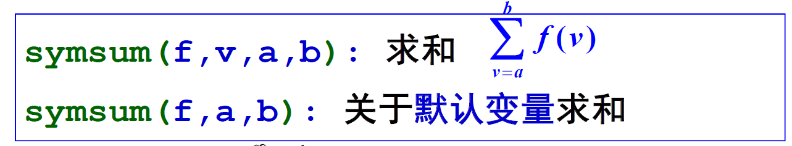
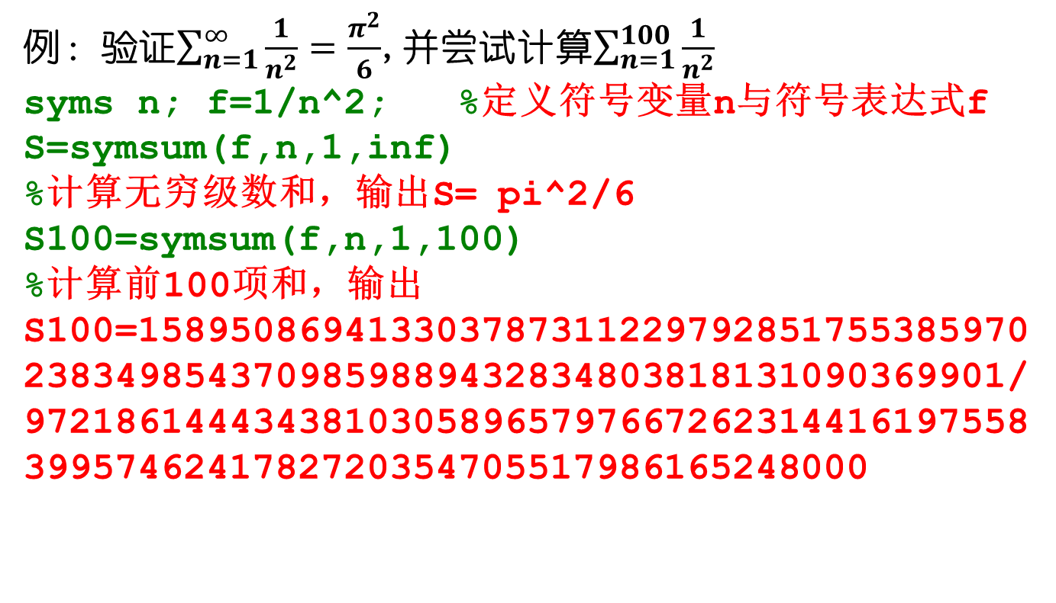
符号微积分-计算级数和
例：验证$\sum_{n=1}^{∞}{\frac{1}{n^{2}}}=\frac{π^{2}}{6}$,并尝试计算$\sum_{n=1}^{100}{\frac{1}{n^{2}}}$
syms n; f=1/n^2; %定义符号变量n与符号表达式f
S=symsum(f,n,1,inf)
%计算无穷级数和，输出S= pi^2/6
S100=symsum(f,n,1,100)
%计算前100项和，输出S100=1589508694133037873112297928517553859702383498543709859889432834803818131090369901/972186144434381030589657976672623144161975583995746241782720354705517986165248000

Slide 39
第二周电子版作业（下周二晚以前提交）
作业请于下周二23:59:59或以前提交到电子邮箱 sysumatlab@163.com
邮件标题格式：“05370038；李嘉；数学；第二周作业”
请将所有题目的方法设计（如果有）、代码、运行结果、绘图结果（如果有），放于同一个pdf(推荐使用）文件内（doc或docx也可） 。文件名建议与邮件标题完全相同。
电子版作业提交后会收到自动回复，迟交者按一天1级来扣分。1级折合总评约等于0.2-0.5分.
请勿抄袭，一经发现，最终总评不超过80。两次抄袭等于挂科。（喂好歹改改排版，查查错字对不对）

Slide 40
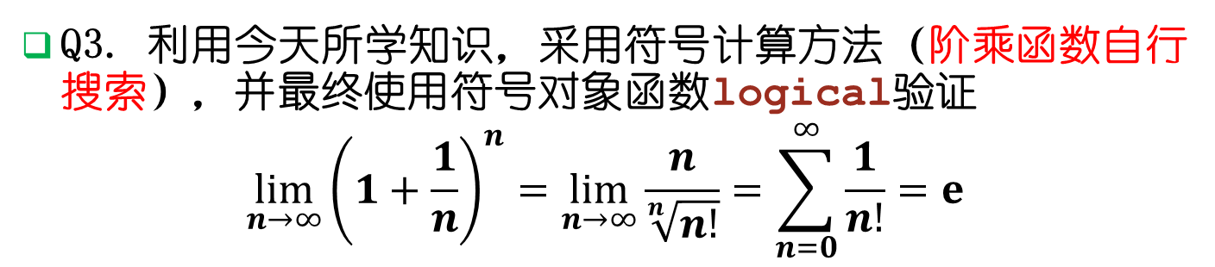
第二周电子版作业（下周二晚以前提交）
Q1. 习题2第6题
Q2. 习题2第8题(第一问可直接用diff结果表示，第二问的0点左极限可用课件例题类似方法计算)
Q3. 利用今天所学知识，采用符号计算方法（阶乘函数自行搜索），并最终使用符号对象函数logical验证
$$\lim_{n→∞}{{\left(1+\frac{1}{n}\right)}^{n}}=\lim_{n→∞}{\frac{n}{\sqrt[n]{n!}}}=\sum_{n=0}^{∞}{\frac{1}{n!}}=e$$

Slide 41
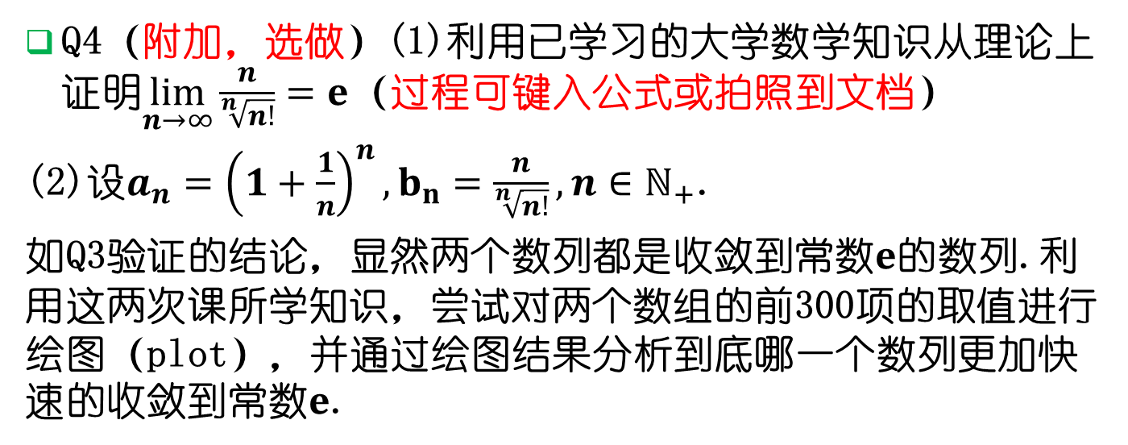
第二周电子版作业（下周三0点前提交）
Q4（附加，选做）(1)利用已学习的大学数学知识从理论上证明$\lim_{n→∞}{\frac{n}{\sqrt[n]{n!}}}=e$（过程可键入公式或拍照到文档）
(2)设$a_{n}={\left(1+\frac{1}{n}\right)}^{n},b_{n}=\frac{n}{\sqrt[n]{n!}},n∈ℕ_{+}$.
如Q3验证的结论，显然两个数列都是收敛到常数$e$的数列.利用这两次课所学知识，尝试对两个数组的前300项的取值进行绘图（plot），并通过绘图结果分析到底哪一个数列更加快速的收敛到常数$e$.
如果完成了选做，请将邮件标题（附件名可不改）格式改为：
“有选做！；05370038；李嘉；数学；第二周作业”
高质量完成选做题可以为平时成绩额外加分，上不封顶。作业满分为5分，一般可能得到的分数为0~6分。

Slide 42
不用交的作业（重要）
将今天讲过的例题尝试自己键入并运行一遍
自学例题2.3-7，注意s2的表达式为在一定条件下的收敛。
课本习题1第6题，习题2第1,2,3,7题请自行阅读、思考、测试完成。（这些题目建议周五实验课完成）

Slide 43
感谢同学们认真听课!
欢迎同学们积极提问、交流
sysumatlab@163.com

